Slide 1
Gerenciamento de Mudança
Missão
Gerenciar todas as mudanças, assegurando que sejam utilizados métodos para administrá-las, para que a infraestrutura de TI tenha o menor risco possível.
Objetivos
  Assegurar que as mudanças sejam executadas por meio de métodos padronizados, minimizando os riscos e impactos.
  Prevenir mudanças sem prévia autorização.
  Diminuir a quantidade de incidentes relacionados às mudanças.

Slide 2
Gerenciamento de Mudança
Mudança
Ação que resulta em um novo status para um ou mais itens de configuração.
Requisição de mudança
Solicitação de alteração em algum componente da TI. Quando ocorre a mudança todos os detalhes devem ser registrados.
Conselho Consultivo de Mudança (CCM)
Equipe responsável pela aprovação das mudanças. Essa equipe deve analisar o impacto da mudança tanto para a área de negócios, quanto para a de TI. Deve ainda possuir como membro permanente o gerente de mudanças. a equipe pode ser composto por pessoas técnicas e também por clientes que auxiliarão o gerente de mudanças nas tomadas de decisões.

Slide 3
Gerenciamento de Mudança
Uma mudança pode envolver diversas ações:
  Uma alteração de ambiente para a execução do trabalho, como por exemplo, instalação de um novo aplicativo, modificação para implantação de um meio de deslocamento mais eficaz, utilização de novos insumos;
  Inclusão ou alteração de componentes de serviços, como por exemplo, no serviço de manter o banco de dados do cliente, passar da ação reativa (esperar o incidente ocorrer) para a proativa (monitoração e análise de informações provenientes do cliente);
  Inclusão de um novo serviço no portfólio de serviços. Exemplo: implantação de um novo sistema, metodologia.

Slide 4
Gerenciamento de Mudança(COBIT)
Principais atividades do processo:
  Desenvolver e implementar um processo para registrar, avaliar e priorizar de forma consistente as solicitações de mudança;
  Avaliar criticamente o impacto e priorizar mudanças baseadas em necessidades do negócio;
  Assegurar que qualquer mudança crítica e emergencial siga o processo aprovado;
  Autorizar mudanças;
  Gerenciar e disseminar informações relevantes relacionadas a mudanças.

Slide 5
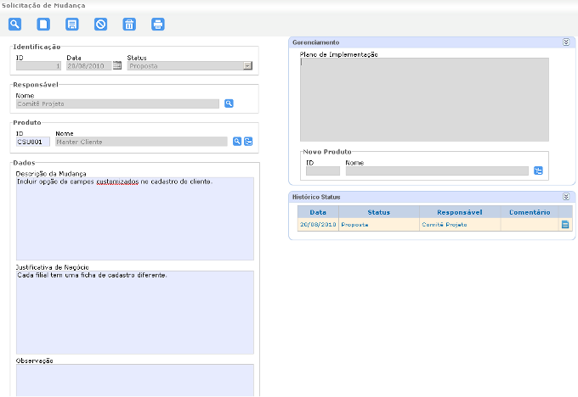
Solicitação de mudança

Slide 6
Gerenciamento de Mudança
As solicitações de mudanças são registradas e classificadas: deveria constar nas solicitações de mudança:
  Requisitante da mudança;
  Razão para a mudança (ou o que motivou a solicitação, qual sua fonte);
  Resultado esperado da mudança e restrições de prazo (se houver);
  Riscos envolvidos na mudança;
  Recursos necessários (infraestrutura, pessoas, tempo) para a entrega da mudança;
  Responsável pela construção, teste e implementação da mudança, bem como os envolvidos;
  Relacionamento entre esta mudança e outras que estão em andamento ou esperando aprovação, se for o caso. Esclarecer quais são estes relacionamentos.

Slide 7
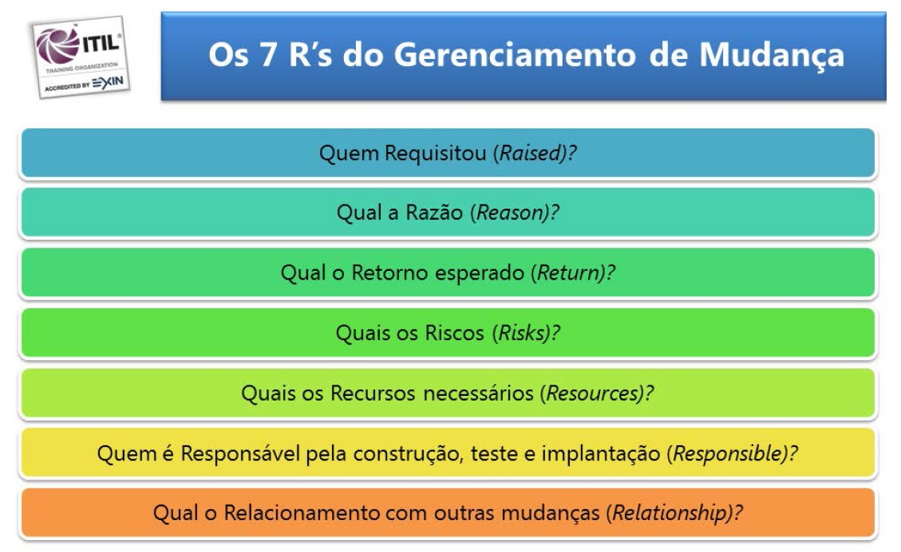
Gerenciamento de Mudança

Slide 8
Gerenciamento de Mudança
Comitê de Emergência do Conselho Consultivo de Mudança (CCM/CE): Equipe responsável por autorizar mudanças emergenciais, onde urgência e o impacto de um incidente ou problema não exijam uma modificação para qual não há tempo de reunir o CCM.
Programação Antecipada de Mudanças (FSC -Forward Schedule of Changes): Constitui o cronograma de mudanças aprovadas e datas propostas para a implementação.
Prioridade: Indica a importância de uma mudança e é determinada pela urgência, que pode ser sinalizada como imediata, alta, média ou baixa.

Slide 9
Gerenciamento de Mudança
O comitê consultivo de mudanças é responsável por:
  Analisar, decidir pela implementação e priorizar as mudanças;
  Realizar o planejamento das atividades para a mudança a ser realizada, incluindo cronograma, pessoas alocadas, ambientes, riscos e testes que comprovem que o serviço foi alterado de maneira correta;

Slide 10
Gerenciamento de Mudança
O comitê consultivo de mudanças é responsável por(continuação):
  Garantir que existam planos de reversão, permitindo que serviços possam retornar ao estado anterior;
  Gerenciar a comunicação com todas as áreas envolvidas (direta ou indiretamente) com a mudança planejada;
  Monitorar a execução do plano de mudanças e agir nos desvios;

Slide 11
Gerenciamento de Mudança
O comitê consultivo de mudanças é responsável por(continuação):
  Autorizar a nova composição do trabalho após a mudança;
  Acompanhar os resultados do trabalho após a mudança ter sido oficializada, para garantir que os resultados estejam conforme planejado, e agir na correção de desvios identificados.

Slide 12
Gerenciamento de Mudança
A avaliação das solicitações de mudança pode ser realizada de diversas formas:
  Mudanças básicas ou triviais: autorização previamente registrada nos processos padrões da organização ou nas customizações autorizadas para trabalhos. Neste caso, já existe um critério definido para sua autorização.
  Mudanças críticas: estabelecimento de comitê, que é responsável por definir critérios para a análise e decisão, respeitando regras gerais definidas no processo padrão da organização.

Slide 13
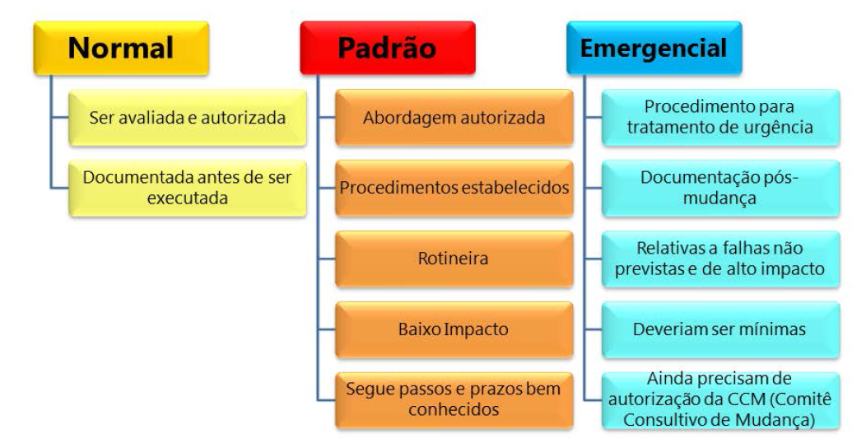
Gerenciamento de Mudança
Classificações:
Notas de aula do curso “Gestão Estratégica de TI – ITIL” – Escola Virtual Bradesco

Slide 14
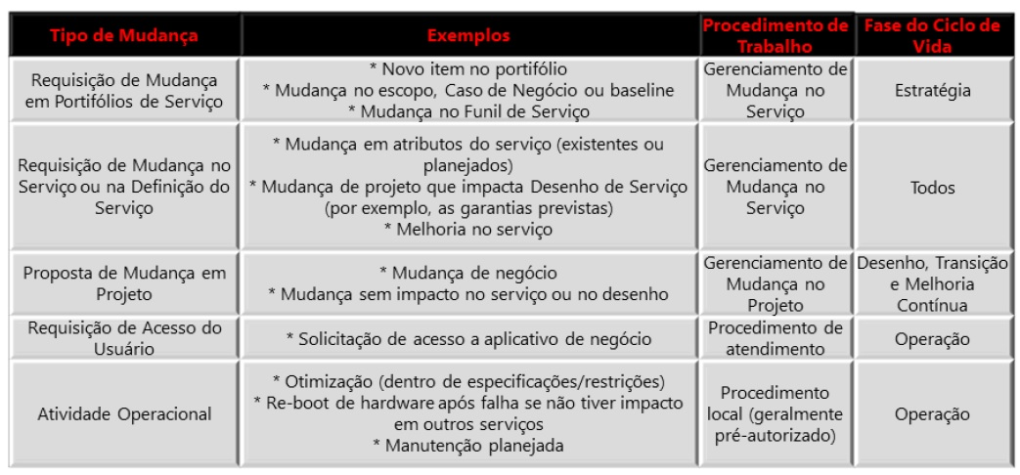
Gerenciamento de Mudança
Classificações:
Notas de aula do curso “Gestão Estratégica de TI – ITIL” – Escola Virtual Bradesco

Slide 15
Gerenciamento de Mudança
As solicitações de mudanças são avaliadas utilizando critérios definidos:
  Riscos para o negócio;
  Riscos para o cliente;
  Custos e impacto de alterações de ambiente, se pertinente;
  Custos e impacto de alterações de capacitação técnica, alteração de tamanho de equipe ou sua segmentação, se pertinente;

Slide 16
Gerenciamento de Mudança
As solicitações de mudanças são avaliadas utilizando critérios definidos (continuação):
  Planos de reversão, descrevendo como o nível de serviço pode ser restaurado, se ocorrer problemas após a liberação da mudança;
    planos de reversão devem abranger custos e complexidade do retorno do serviço ao seu estado inicial.
  Impactos nos níveis de acordo de serviço;
  Tempo para implementação da mudança, considerando os testes (da mudança e dos planos de reversão) antes de sua efetivação.

Slide 17
Gerenciamento de Mudança
Um plano para amenizar situações de insucesso deve ser elaborado (do inglês, Remediation Planning).
Este plano deve incluir ações para reverter a mudança e ações para tratar os problemas caso eles ocorram.
Na prática, trata-se de um plano para o gerenciamento dos riscos da mudança.
Notes:
Por exemplo: aplicar procedimentos de cópia de segurança (backup) e restauração de sistemas, aplicativos, dados e documentação em alinhamento com os requisitos de negócio e o plano de continuidade.

Slide 18
Gerenciamento de Mudança
As mudanças aprovadas são desenvolvidas e testadas
  Conforme definido no cronograma de atividades da mudança, as atividades devem ser monitoradas.
  A confirmação do sucesso da mudança é realizada por meio de testes previamente definidos, com os resultados registrados.

Slide 19
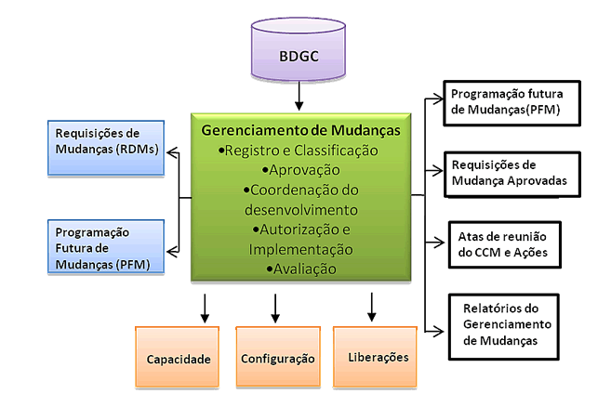
Gerenciamento de Mudança
Notas de aula do curso “Gestão Estratégica de TI – ITIL” – Escola Virtual Bradesco

Slide 20
Gerenciamento de Mudança
Sua implantação traz alguns benefícios. Entre eles:
  As mudanças passam a ser executadas apenas depois de aprovadas, obtendo um controle sobre sua execução.
  Redução da interrupção do serviço
  As análises de riscos impedem que o serviço fique indisponível.
  Redução dos impactos adversos das mudanças na qualidade do serviço;
  Melhora nas estimativas de custos das mudanças propostas;
  Redução no número de mudanças revertidas;

Slide 21
Gerenciamento de Mudança
Para a implantação algumas dificuldades são encontradas:
  BDGC desatualizado - se os dados não estiverem atualizados, não é possível realizar uma análise de risco adequada.
  Falta de comprometimento da equipe - a equipe deve se adequar para analisar todas as mudanças.
  Falta de priorização das mudanças - elas devem ser categorizadas para que possam ser planejadas e agendadas corretamente.

Slide 22
Gerenciamento de Mudança (COBIT)
É alcançado por:
  Definição e comunicação de procedimentos de mudanças, incluindo mudanças emergenciais.
  Avaliação, priorização e autorização de mudanças.
  Acompanhamento de status e apresentação de relatório de mudanças.

Slide 23
Gerenciamento de Mudança (COBIT)
É medido por:
  Quantidade de paradas ou erros associados às mudanças
  Retrabalho de infraestrutura ou aplicação causado por especificações de mudança inadequadas
  Percentual de mudanças que seguem o processo formal de controle de mudanças.

Slide 24
Gerenciamento de Mudança(COBIT)
Entradas | Saídas
Portfólio de projetos de TI; Ações de melhoria de qualidade; Planos de ação para remediação de riscos de TI; Diretrizes de gerenciamento de projetos e planejamento detalhado de projetos; Mudanças necessárias; Mudanças de segurança necessárias; Solicitações de serviço/solicitações de mudança; Solicitações de mudança (como e onde aplicar a correção); Registros de problemas | Descrição do processo de mudanças; Relatórios de status das mudanças; Autorização de mudanças

Slide 25
Gerenciamento de Mudança(COBIT)
Métricas associadas:
  Percentual de mudanças registradas e rastreadas com ferramentas automatizadas;
  Percentual de mudanças que seguem o processo formal de controle de mudanças;
  Percentual/proporção de/entre solicitações de mudança aceitas e rejeitadas;
  Quantidade de versões diferentes que são mantidas para cada aplicação de negócio ou infraestrutura;
  Quantidade e tipo de mudanças de emergência aplicadas aos componentes de infraestrutura;
  Quantidade e tipo de correções aplicadas aos componentes de infraestrutura.

Slide 26
Gerenciamento de Mudança(COBIT)
Métricas associadas:
  Retrabalho em infraestrutura ou aplicação causado por especificações inadequadas de mudança;
  Redução de tempo e esforço necessário para realizar mudanças;
  Percentual de todas as mudanças que são correções emergenciais;
  Percentual de mudanças na infraestrutura de TI que não foram bem-sucedidas devido a especificações de mudança inadequadas;
  Quantidade de mudanças não rastreadas formalmente, não reportadas ou não autorizadas;
  Quantidade de mudanças aguardando para serem implementadas.

Slide 27
Gerenciamento de mudança
Exemplos :
http://www.wthreex.com/rup/portugues/process/workflow/conf_mgt/co_revno.htm

Slide 28
Bibliografia
Cobit https://drive.google.com/file/d/0B8lAa4kEAGB9TkVrbWZUR3BRY1E/edit?usp=sharing
MPS.BR Serviço: http://www.softex.br/mpsbr/guias/
Notas de aula do curso “Gestão Estratégica de TI – ITIL” – Escola Virtual Bradesco

